Slide 1


Barevná chemie
30. - 31. 10. 2025
V. Vavrušková,
K. Kabrhelová,
A. Hořáková, A. Floreková

Slide 2
Úkol č. 1
Rostlinná barviva
Acidobazické indikátory
V tomto pokusu jsme pozorovali změny barev na základě pH.
Ke každému barvivu jsme přidali kyselinu sírovou, vodu a hydroxid sodný.
Některá barviva se podle pH měnila více, jiná méně, podle toho jsme je rozdělili do dvou skupin, které se lišily i chemickou strukturou.

Slide 3
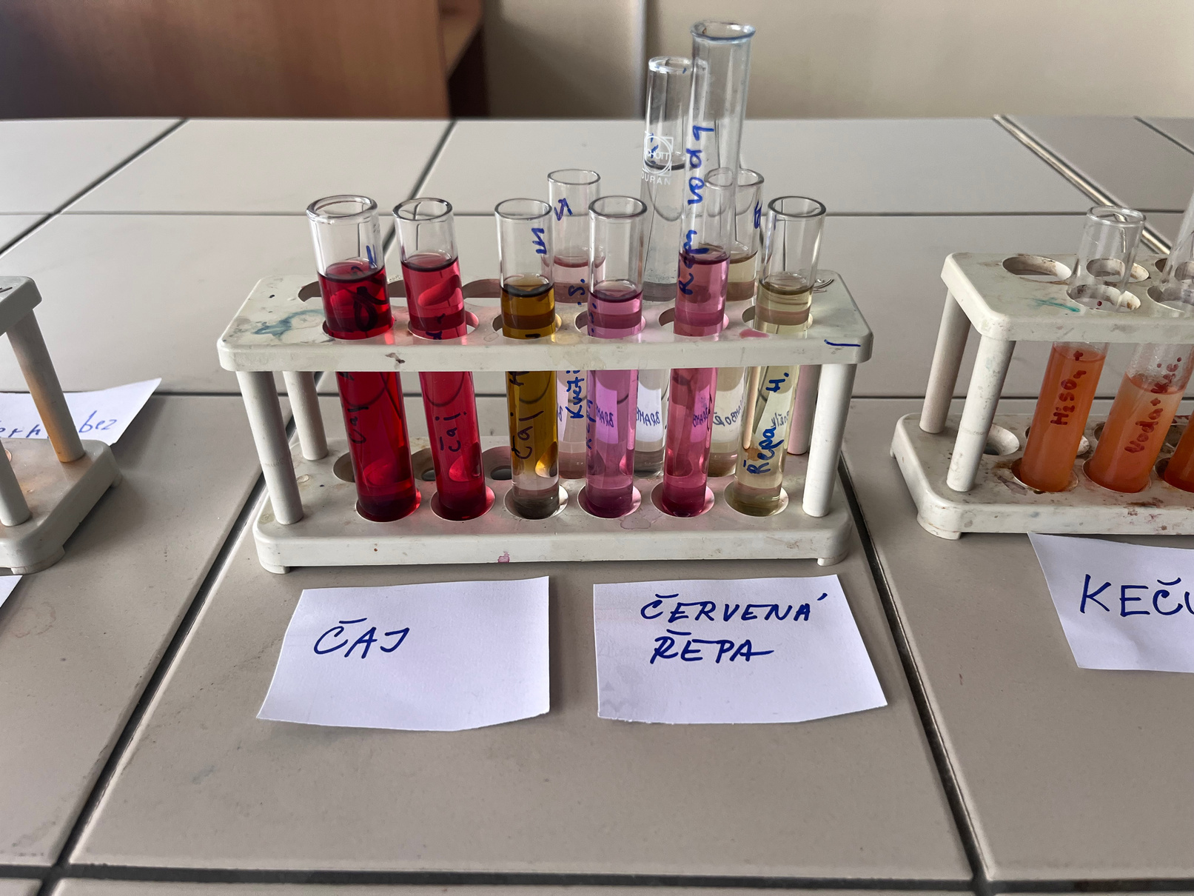
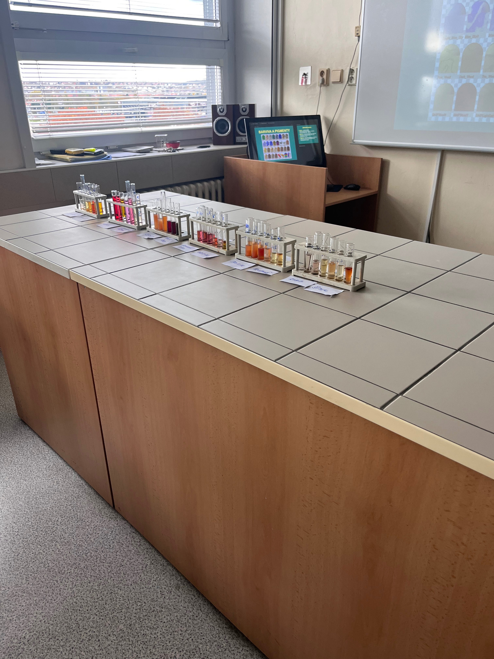

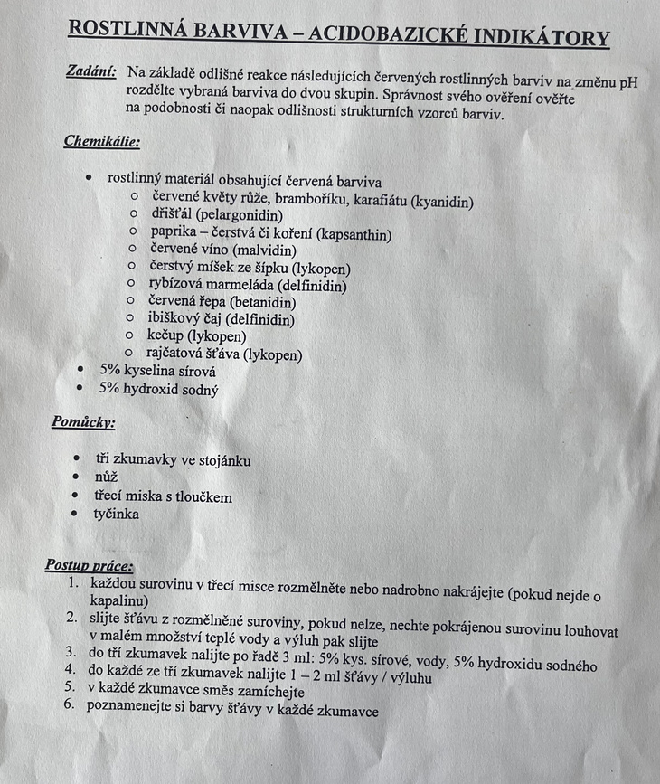
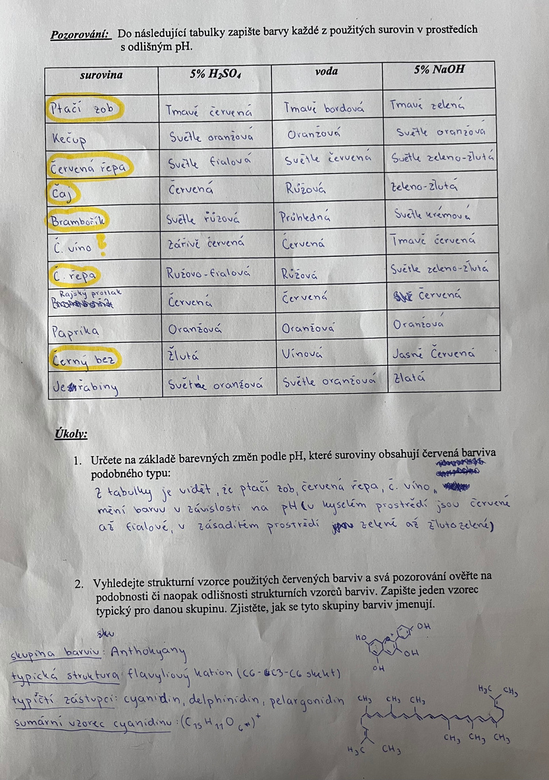
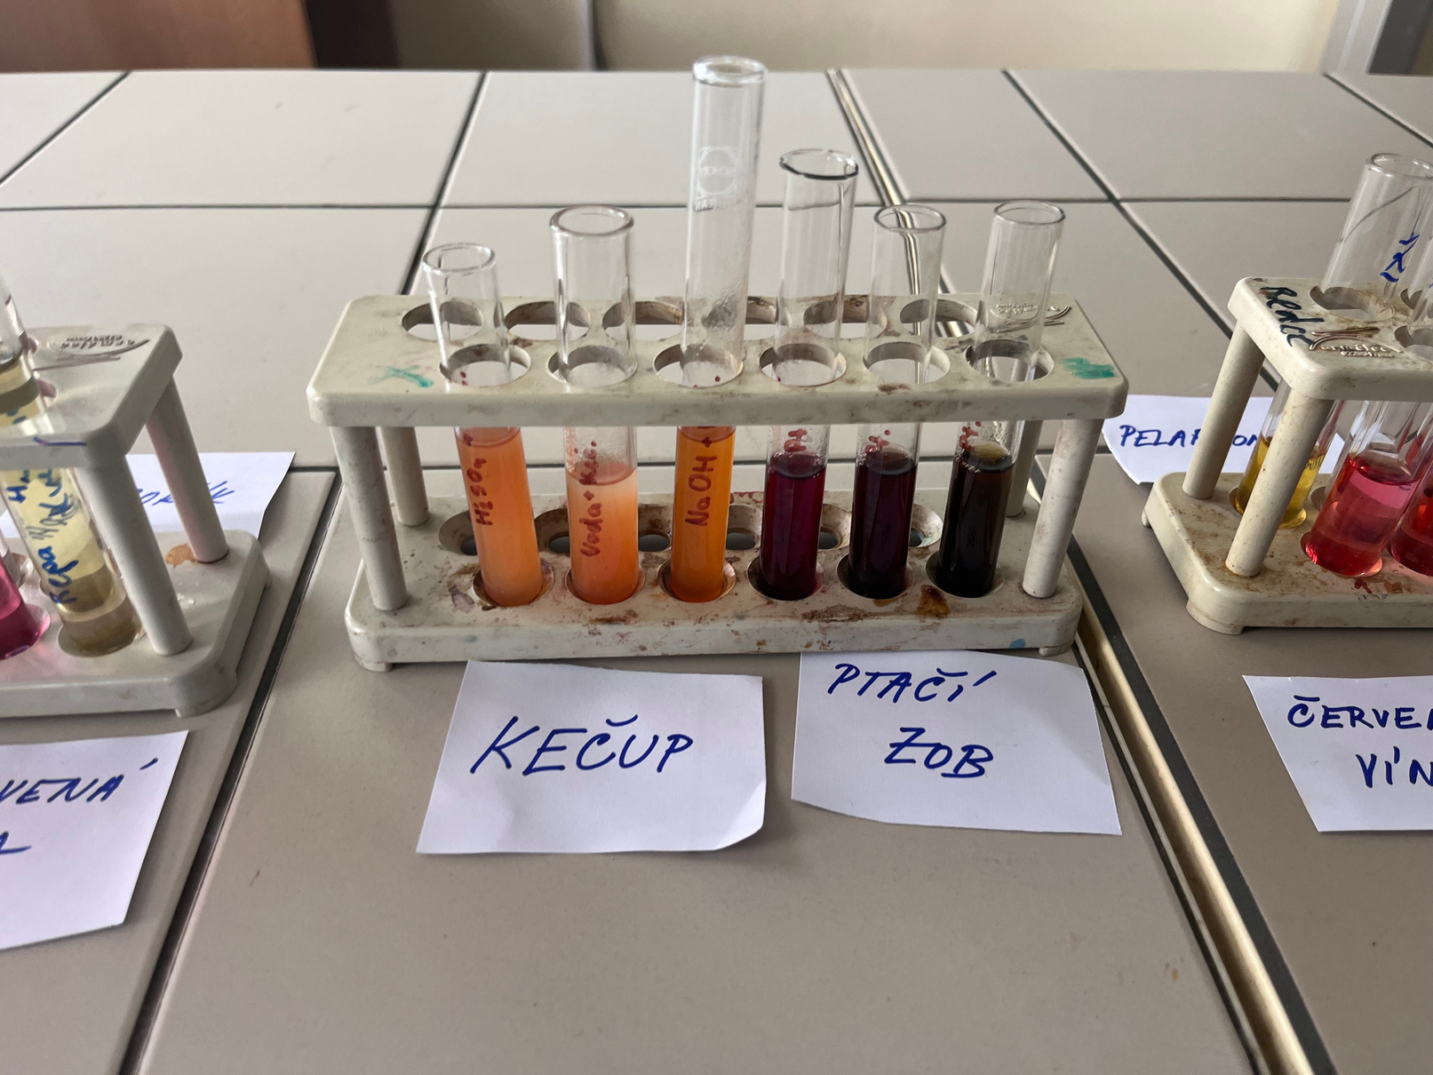
Obrázky k úkolu č.1 1

Slide 4
Úkol č.2
Reakce přírodních fenolů
Pozorovali jsme reakce přírodních fenolů s hydroxidovými a železitými ionty. Barevné změny jednotlivých rostlinných materiálů nebyly tak výrazné.

Slide 5
Úkol č. 3
Účinky mořidel na rostlinná barviva
Papírky připravené z předešlého dne (namořené) jsme namáčeli do různých výluhů z rostlinných materiálů a pozorovali jsme, jak se papírky zbarví.

Slide 6
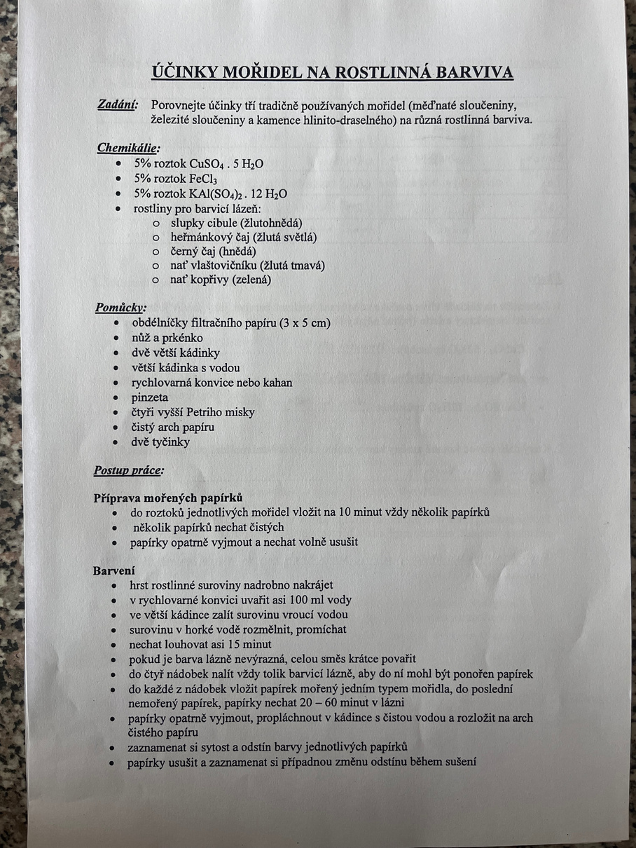
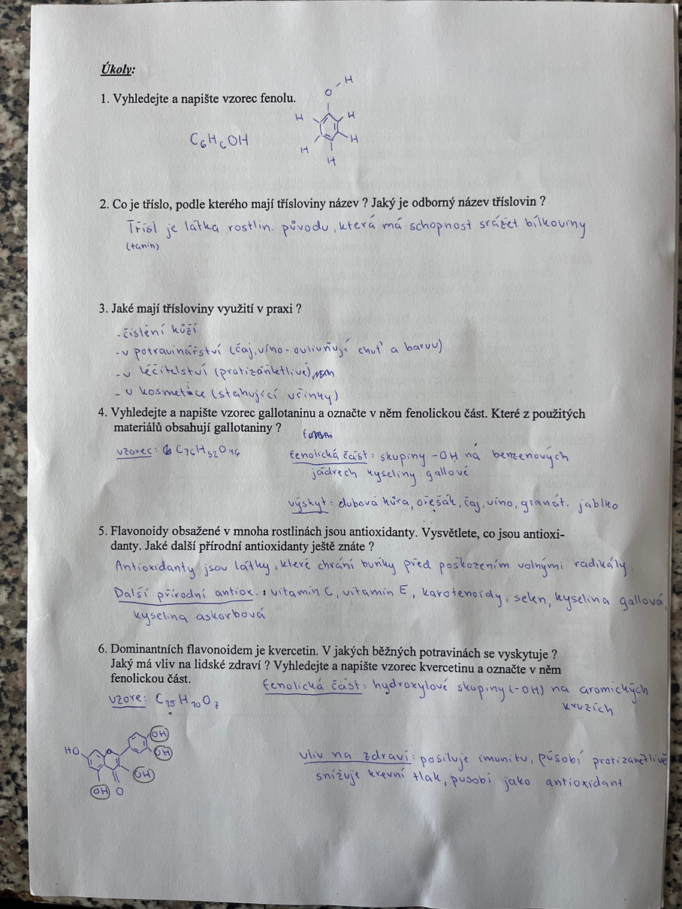
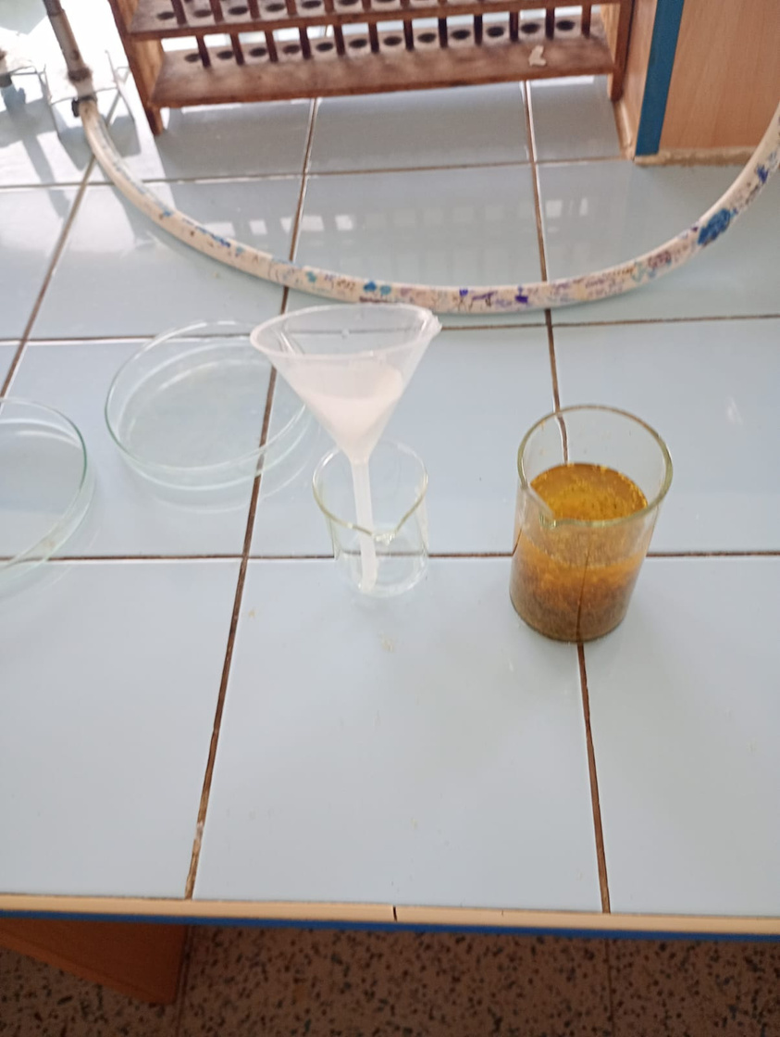
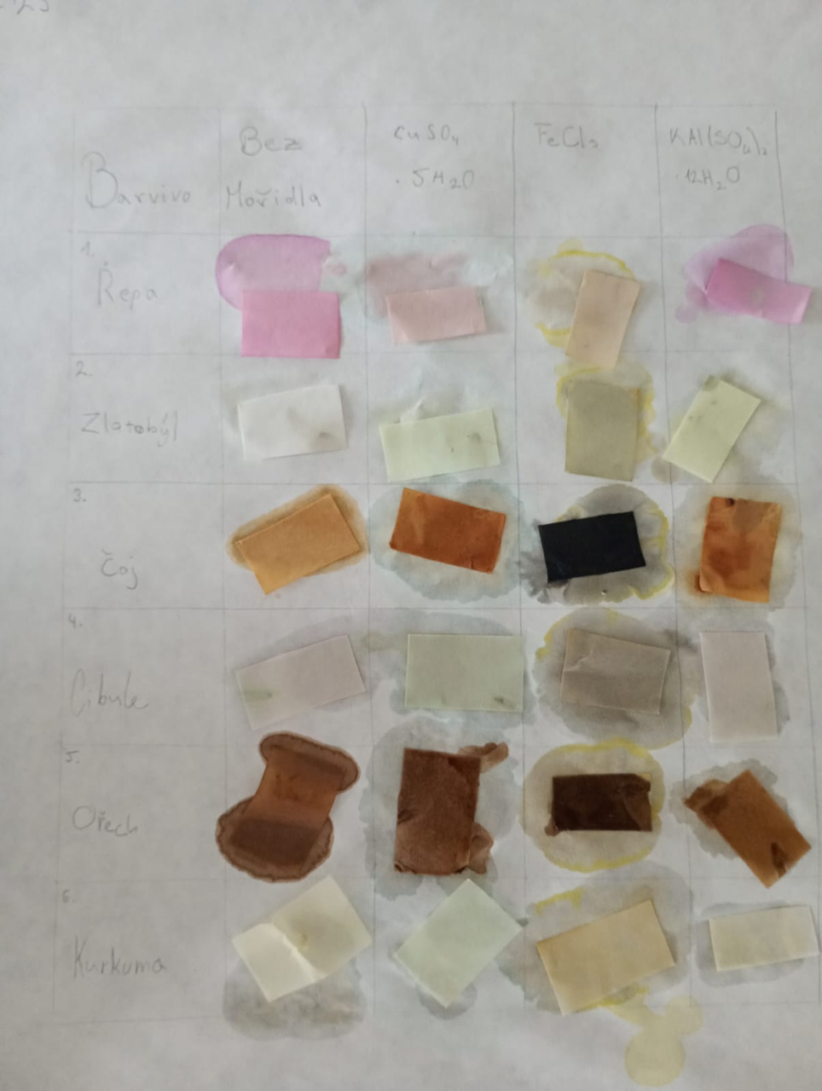
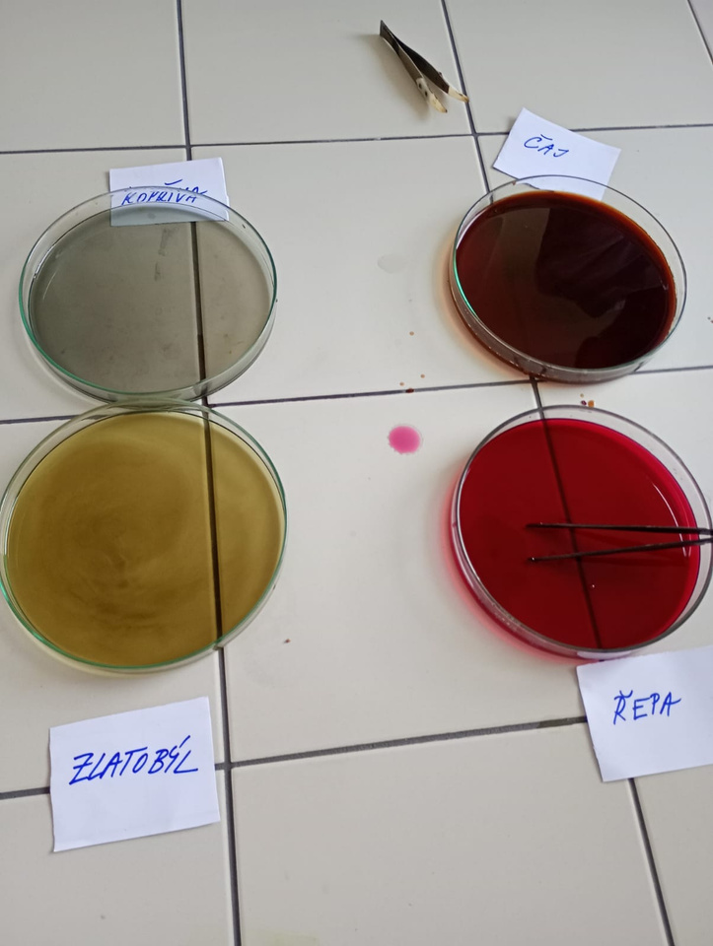
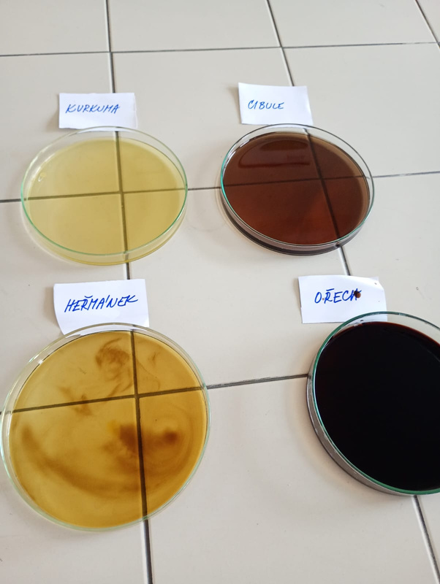

Slide 7

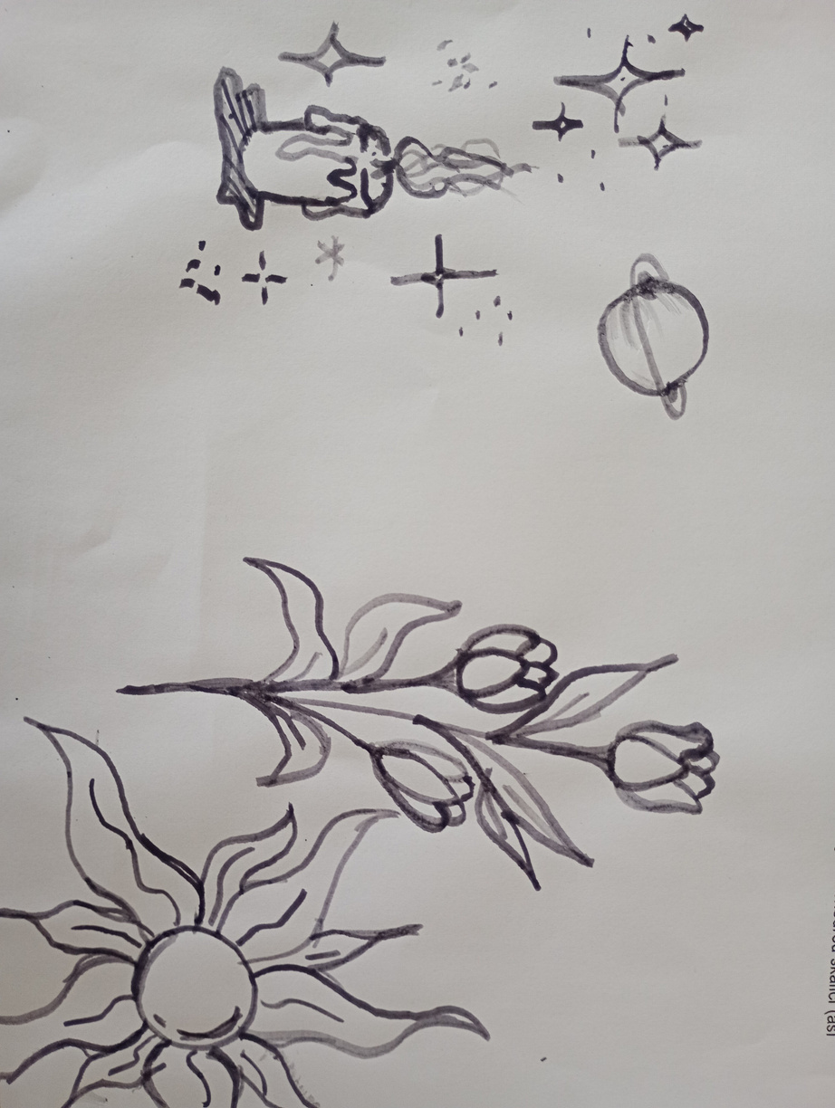

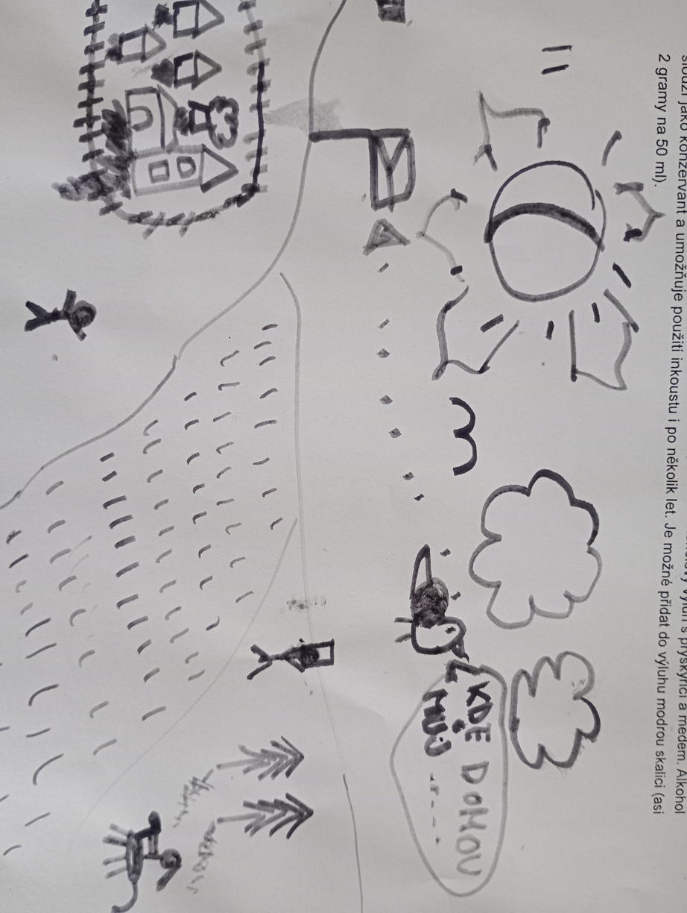
Úkol č. 4
Duběnkový inkoust
Vytvářeli jsme duběnkový inkoust z přírodních surovin. Vyzkoušeli jsme, jak inkoust po napsání zčerná a vytvoří trvalý nápis.

Slide 8
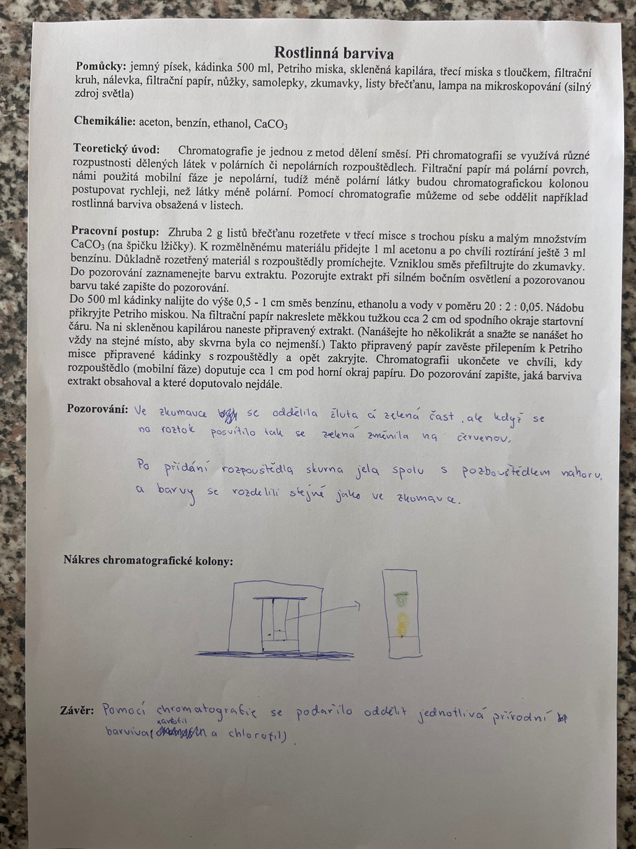
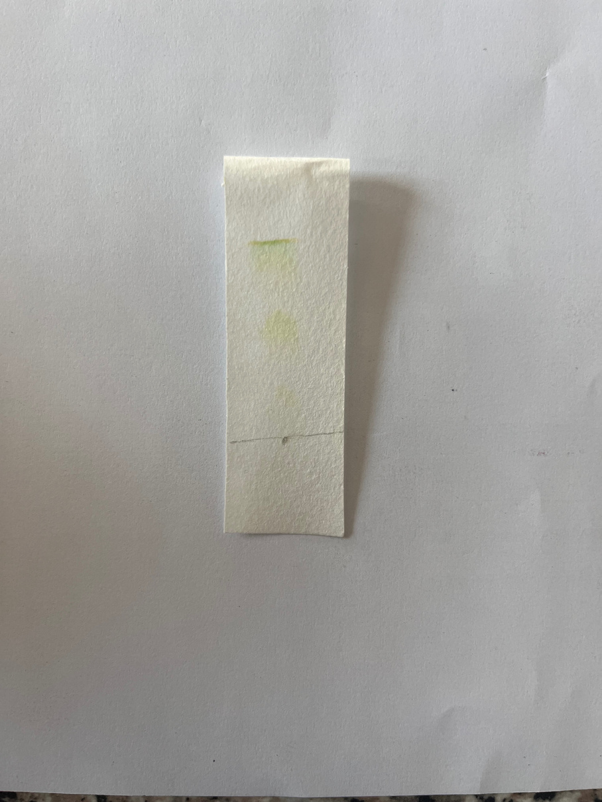
Úkol č. 5
Chromatografie
Rozmačkali jsme listy břečťanu
s pískem a CaCO3, poté jsme přidali trochu acetonu a benzínu a připravili výluh.
Na filtračním papírku, který jsme připravili, se nám rozdělila žlutá a zelená barviva s tím, že nahoře
byla zelená (chlorofyl) a postupně směrem dolů se měnila na žlutou(xantofyl).

Slide 9
Děkujeme
za pozornost

